Slide 1



왜 Git을 사용하나요?
프로젝트를 진행하다 보면 컴퓨터의 특정 폴더에 작업물들이 생깁니다.
Git은 이 폴더 안에 시간여행이 가능한 평행우주들 만드는 것과 같습니다.

Slide 2
왜 Git을 사용하나요?
시간여행이 가능 하다는 것은 ?
내가 수습하기 어려운 실수를 했거나 무엇이 바뀌었는지 알 수 없을 때
언제든지 폴더 내 상태를 과거로 되돌릴 수 있다는 것
Ctrl + Z 정도의 기능이 아니라 모든 파일들의 저장된 상태를 과거의 상태로 돌려 놓을 수 있습니다.
또는 과거로 돌아가서 필요한 것만 챙겨서 현재나 다른 과거로 가져올 수도 있습니다.
그렇기 때문에 매번 폴더를 압축에서 시점별로 저장해 둘 필요가 없습니다.
2020-02-01
2020-02-20
2020-03-12
2020-03-13

Slide 3
왜 Git을 사용하나요?
평행우주를 만든다는 것은 ?
메인 작업에서 해보기는 위험이 있는 실험적인 작업을 하거나
고객이 뭘 좋아할지 몰라서 다른 버전으로 작업을 동시에 진행하고 싶을 때
만약 Git을 사용하지 않는다면 폴더를 통째로 복사해서 각각 따로 작업을 해야 하지만
Git은 폴더 안에 여러 평행우주를 생성해서 각각 다른 버전을 작성하고 자유자재로 우주들을 넘나들며 작업하다가
다른 우주에서 했던 실험적인 기능이 마음에 들면 이쪽 우주로 가져오게 할 수 있습니다.
실제로 Git을 사용해보면서 좀 더 자세하게 이해해 보도록 하겠습니다.

Slide 4
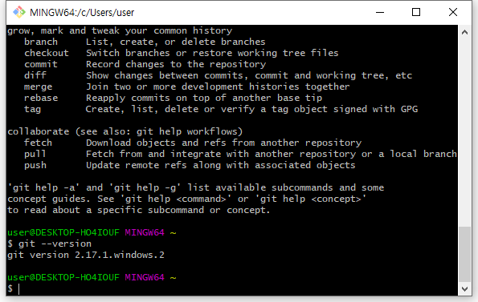

Git은 어떻게 사용하나요?
Command Line Interface(CLI)로 명령어를 입력하는 방법과
Graphic User Interface(GUI)로 만들어진 소프트웨어를 사용하는 방법이 있습니다.
대표적으로 Source Tree

Slide 5




Git을 사용하기 위한 준비물은 ?
Git을 사용하기 위해서는 3가지의 준비물이 필요합니다.
첫 번째로, Git 당연히 빠져서는 안되겠죠
두 번째로, Integrated Development Environment (IDE) 통합 개발 환경이 필요합니다.
마지막으로, Git을 편하게 다룰 수 있는 SourceTree

Slide 6
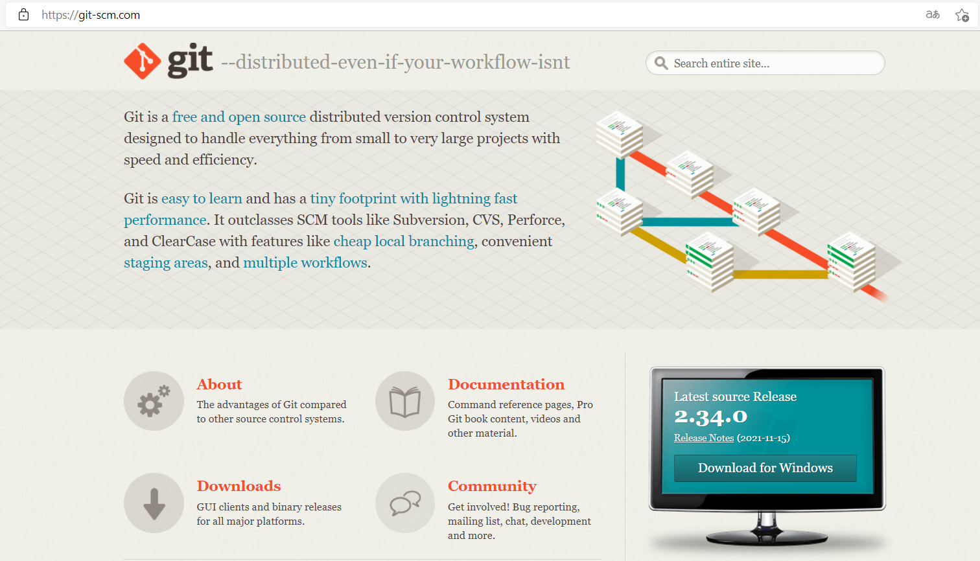
Git을 어떻게 설치하죠 ?
인터넷 검색창에 Git을 검색하거나 https://git-scm.com/ 로 접속합니다.
보라색 박스 부분을 클릭해서 설치파일을 다운로드 합니다.

Slide 7
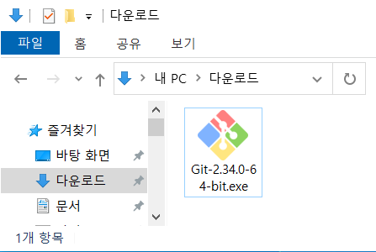
Git을 어떻게 설치하죠 ?
다운받은 파일을 실행합니다.
설치시에 선택하는 설정들은 기본설정으로 진행해도 문제없습니다.
설정에 대한 부분은 따로 인터넷 검색을 해보세요.

Slide 8
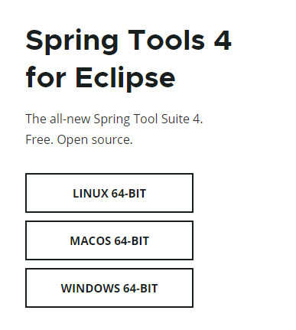
IDE는 무엇을 사용하죠 ?
이번 자료에서는 Spring Tool Suite 4를 사용합니다.
https://spring.io/tools 에 접속해서 본인의 운영체제에 맞는 설치파일을 다운로드 해주세요.
다운 받은 파일은 실행해서 설치를 진행해 주시면 됩니다.

Slide 9
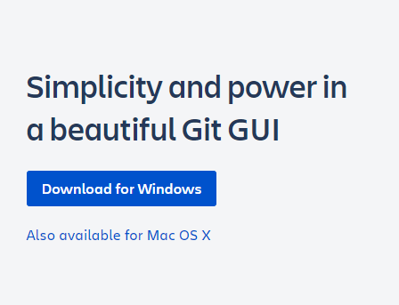
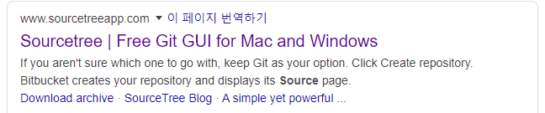
SourceTree는 어떻게 설치하죠 ?
프로그래머라면 CLI에서 사용하는 법에 익숙해 져야 하지만
SourceTree로 할 수 있는 더 편리한 기능들이 있으니까 SourceTree를 사용합니다
https://www.sourcetreeapp.com/ 에 접속해서 본인의 운영체제에 맞는 설치파일을 다운로드 해주세요.

Slide 10
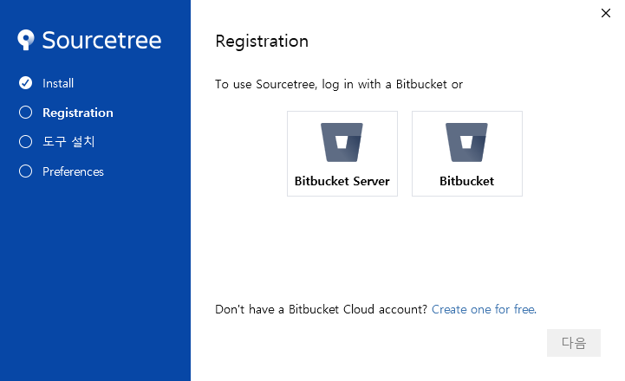
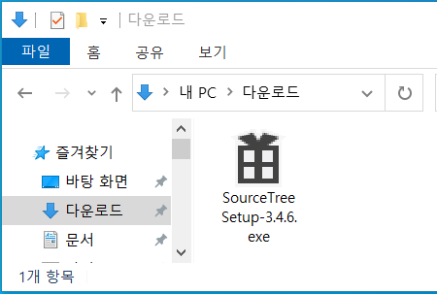
SourceTree는 어떻게 설치하죠 ?
다운받은 파일을 실행합니다.
계정이 없으면 선택 영역을 누르고 회원가입부터 진행합니다.

Slide 11
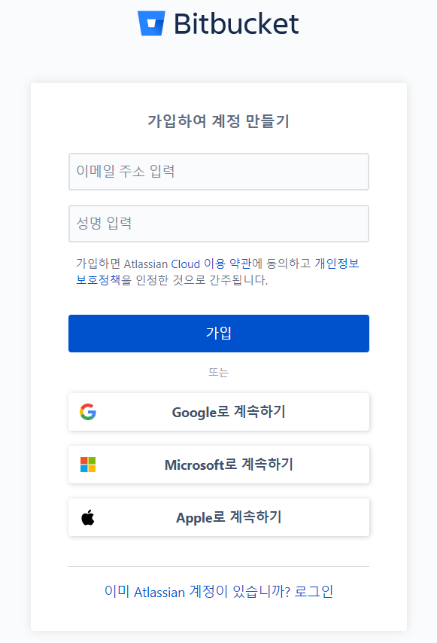
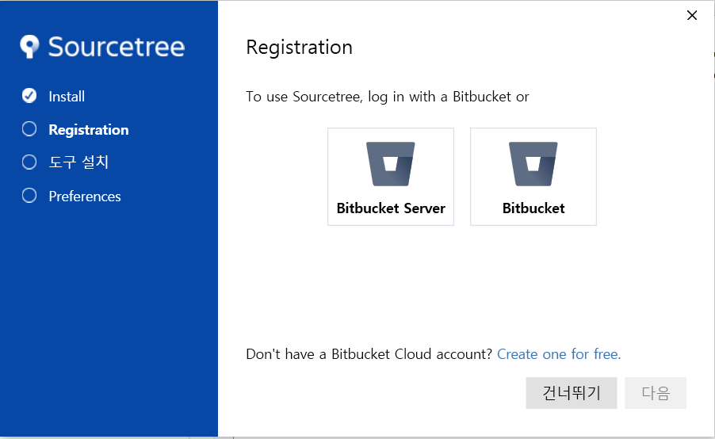
SourceTree는 어떻게 설치하죠 ?
원하는 가입방식을 선택합니다.
가입 후 설치 창으로 돌아와서 Bitbucket 클릭

Slide 12
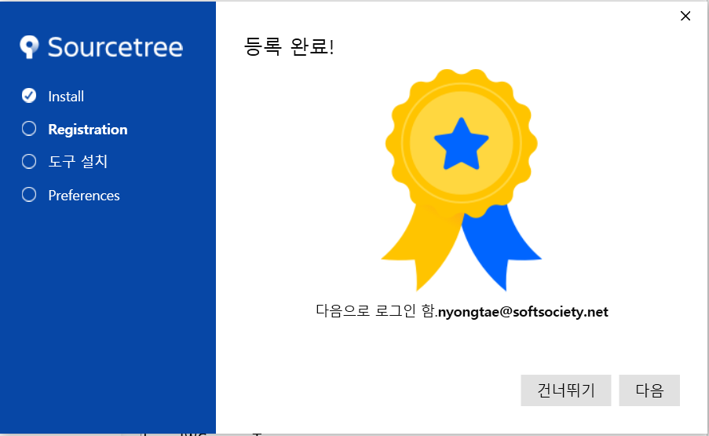
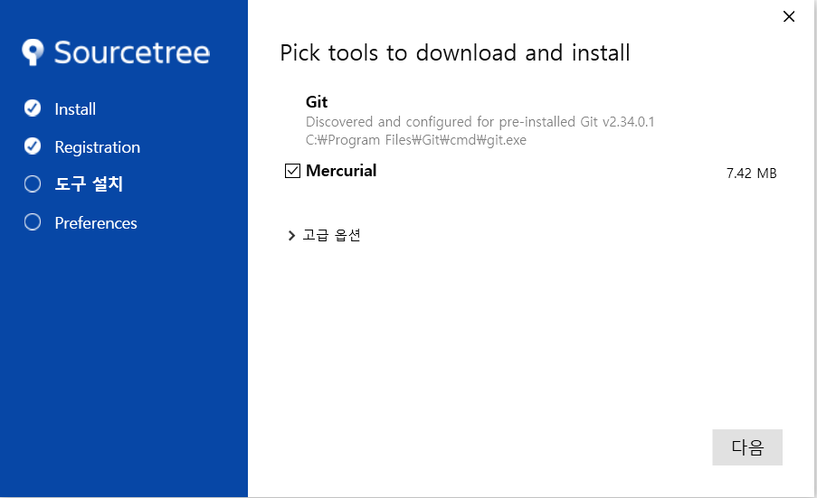

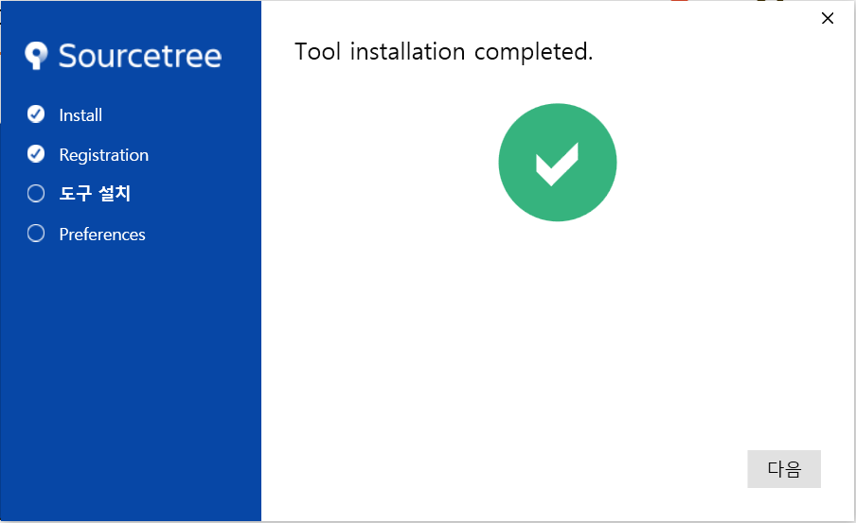
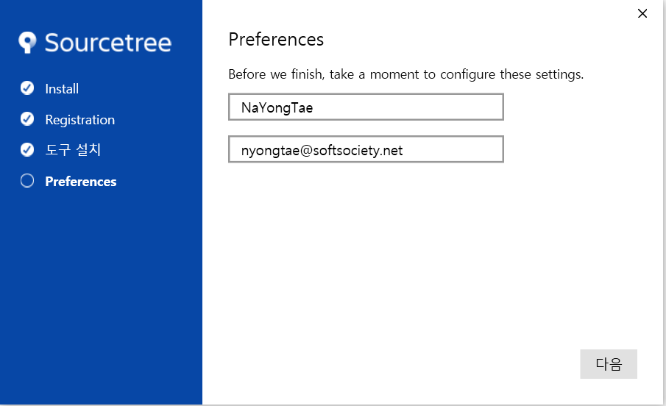
SourceTree는 어떻게 설치하죠 ?
다시 설치 창으로 돌아와서

Slide 13
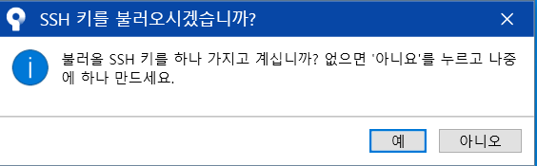
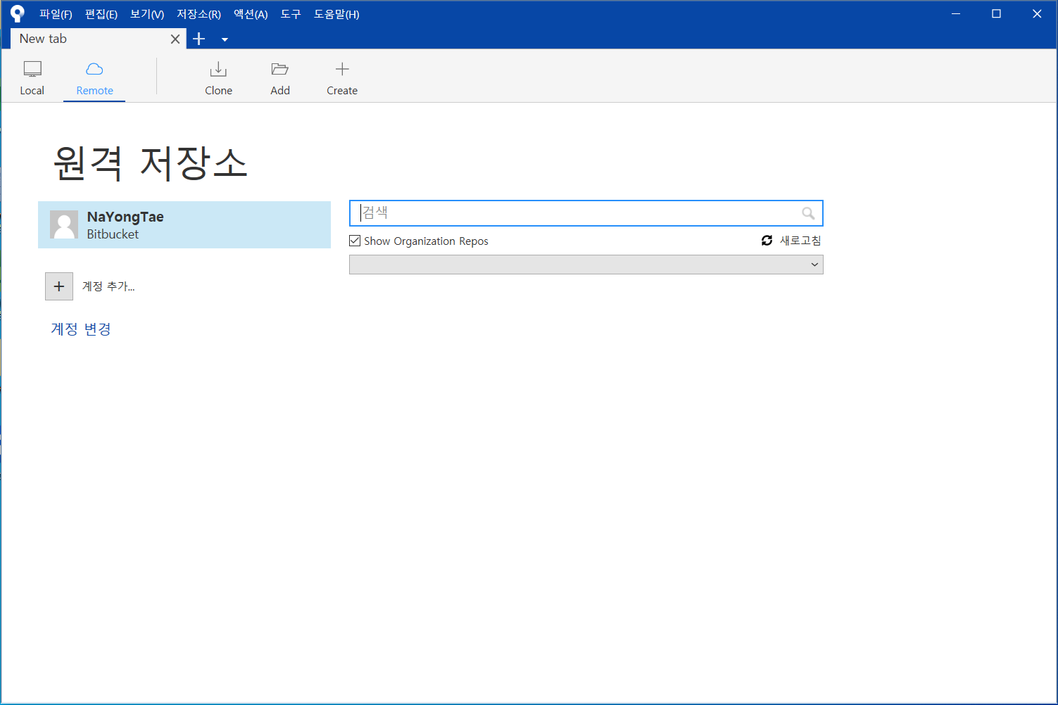
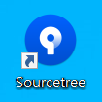
SourceTree는 어떻게 설치하죠 ?
Sourcetree 구동확인
바탕화면에서 Sourcetree 실행
설치 이후에 바탕화면에 SourceTree 아이콘이 보이지 않으신다면 아래의 경로로 들어가 보시면
아이콘이 있습니다.
C:\Users\(내 사용자명)\AppData\Local\SourceTree
AppData 폴더는 숨김 폴더 입니다.

Slide 14
혼자서 Git 작업해보기

Slide 15
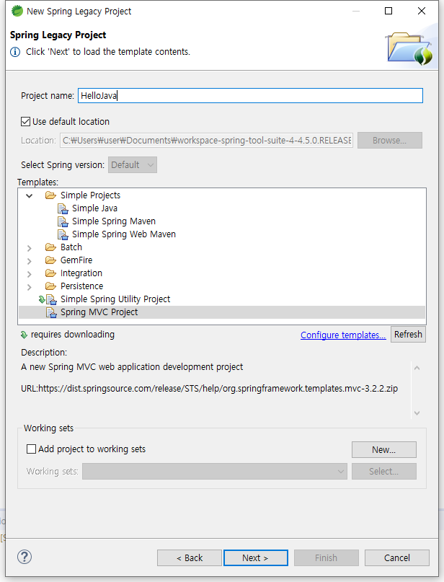
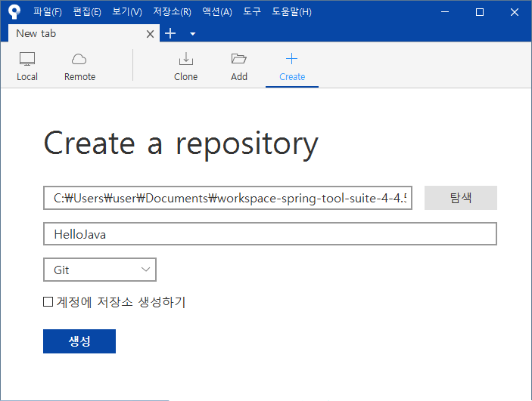
Git저장소는 어떻게 만들죠 ?
STS를 실행해서 Git을 사용할 프로젝트를 생성합니다.
생성한 프로젝트를 Git이 관리하도록 만들어 봅시다.
시간여행이 되는 평행우주를 만드는 것이라고 보면 됩니다.
SourceTree를 실행 해서 Create를 선택합니다.
탐색 버튼을 눌러서 생성한 프로젝트 폴더를 선택 후 생성을 누릅니다.

Slide 16
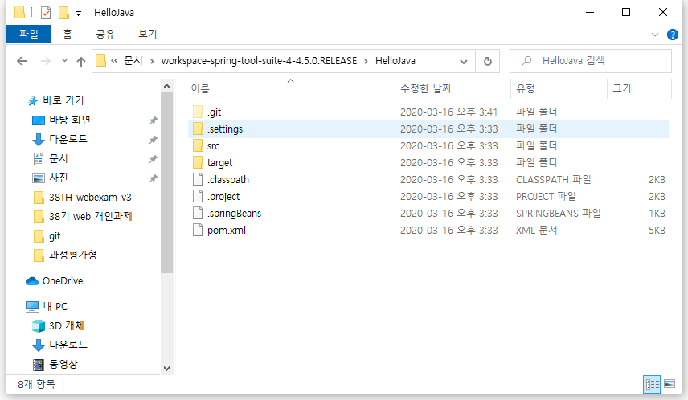
Git저장소는 어떻게 만들죠 ?
프로젝트를 생성한 폴더에 보면 .git 폴더(숨김 폴더)가 생성되어 있습니다.
이 폴더에 시공간이 저장되는 겁니다.
이제 프로젝트의 지금 이 상태를 타임캡슐에 묻어둬야 합니다.
그래야 미래에서 언제든지 이 순간으로 돌아올 수 있습니다.

Slide 17
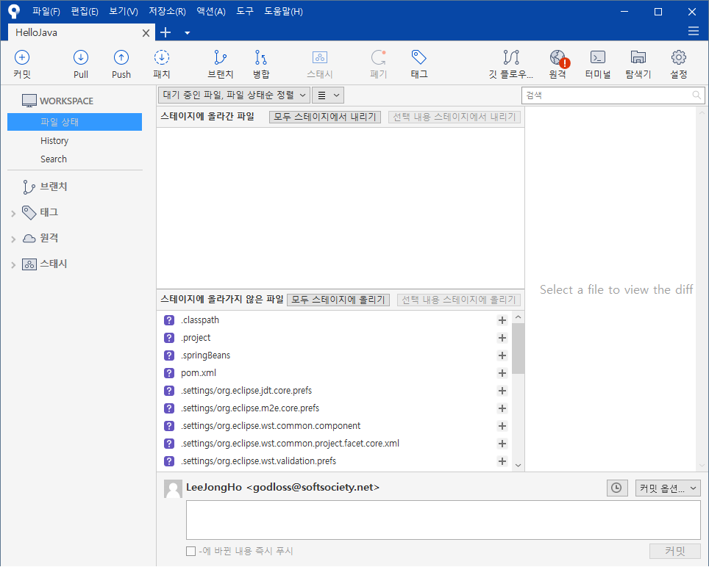
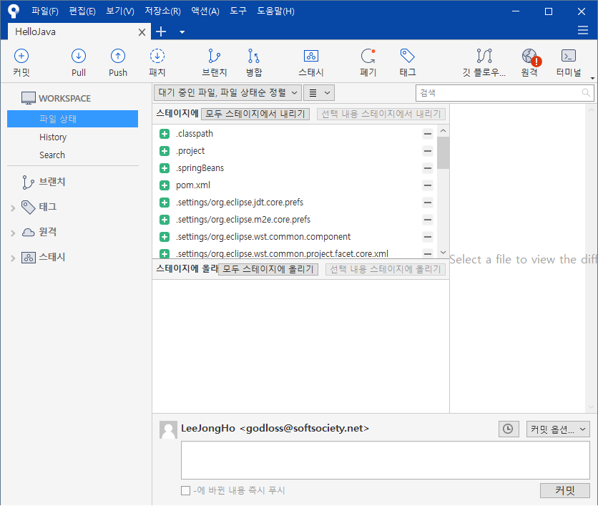
Git의 현재 시점을 저장하기 !
타임캡슐을 묻으려면 먼저 타임캡슐에 담아야 합니다.
SourceTree를 보면 바로 타임캡슐에 담을 수 있는 파일을 확인 할 수 있습니다.
오른쪽에 있는 + 버튼을 누르거나 `모두 스테이지에 올리기`를 눌러서 타임캡슐에 담을 수 있습니다.
캡슐 안으로 add 하는 것을 Git 용어로 stage한다 라고 합니다.

Slide 18
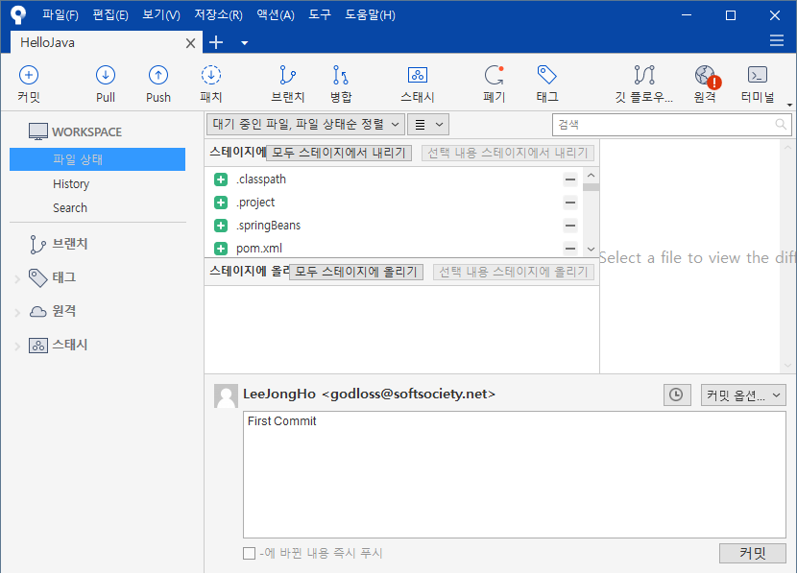

Git의 현재 시점을 저장하기 !
타임캡슐을 묻을 때 설명이 적힌 깃발을 표시 해야 엉뚱한 곳에서 캡슐을 찾지 않겠죠?
SourceTree의 하단에 Comment를 적는 부분에 “First Commit“ 이라고 적고 “커밋” 버튼을 눌러봅니다.
첫 번째 타임캡슐이 묻혔습니다.
현재 진행상황
First Commit
추가
Legacy Project

Slide 19
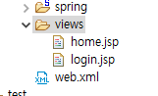
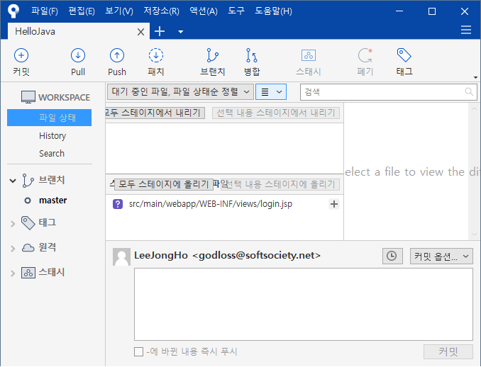
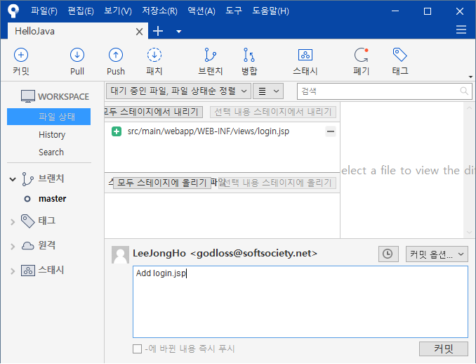
Git의 현재 시점을 저장하기 !
파일을 추가해서 다시 한번 묻어 보도록 합시다.
STS에서 “login.jsp” 파일을 생성합니다.
SourceTree로 가보면 새롭게 묻을 수 있는 파일이 생겼다고 보여줍니다.
+ 버튼을 눌러서 다시 캡슐에 담고 “Add login.jsp” 코멘트 남기고 “커밋” 버튼 누릅니다.
자 새로운 캡슐이 묻혔습니다.

Slide 20

Git의 현재 시점을 저장하기 !
현재 진행상황
Add login.jsp
추가
login.jsp
First Commit
추가
Legacy Project
나중에 Add login.jsp 시점의 캡슐을 파면 login.jsp 파일만 있는것이 아니라
그 이전의 모든 작업내역들이 전부 같이 나온다고 보면 됩니다.

Slide 21
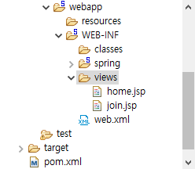
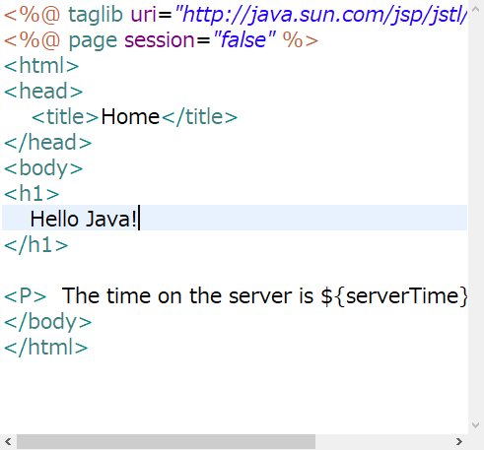
Git의 현재 시점을 저장하기 !
이번에는 좀 더 다양하게 작업을 해보겠습니다.
login.jsp 삭제
home.jsp 의 “Hello world!” 를 “Hello Java!” 로 수정
join.jsp 추가
반드시 STS에서 저장 하세요!

Slide 22
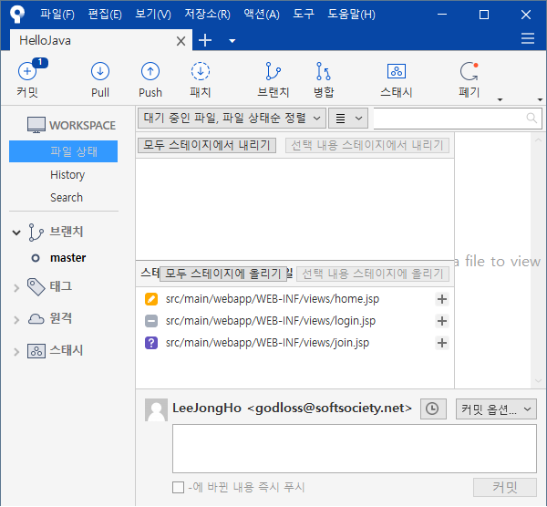
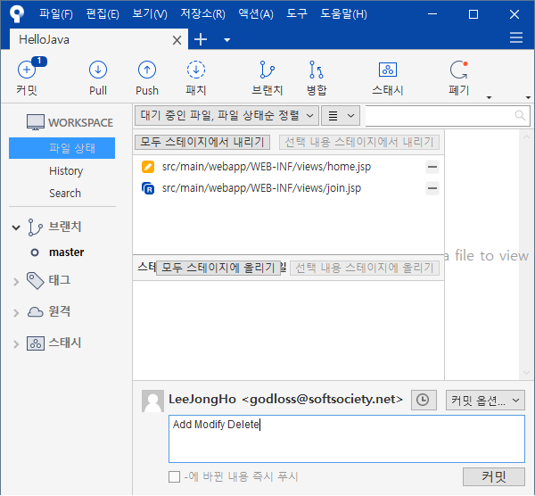
Git의 현재 시점을 저장하기 !
SourceTree를 확인해 보면 변경된 부분들이 보입니다.
변경된 부분들을 다시 캡슐에 담아서 “Add Modify Delete” 코멘트를 작성 후 “커밋＂으로 캡슐을 묻습니다.

Slide 23
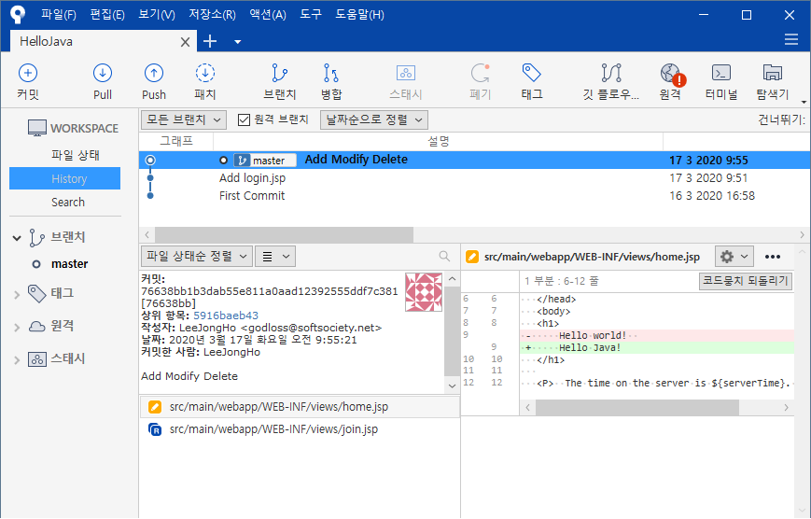
Git의 현재 시점을 저장하기 !
SourceTree의 History를 선택하면 지금까지 진행한 상황을 한눈에 볼 수 있습니다.
각각의 타임캡슐을 선택하면 어떤 부분이 변경되었는지 알 수 있습니다.

Slide 24


Git의 현재 시점을 저장하기 !
현재 진행상황
Add Modify Delete
수정
삭제
추가
home.jsp
login.jsp
join.jsp
Add login.jsp
추가
login.jsp
First Commit
추가
Legacy Project

Slide 25
Git의 과거 시점으로 돌아가기 !
이번엔 이전에 묻었던 캡슐을 파서 과거로 돌아가 보겠습니다.
현재 진행상황
Add Modify Delete
수정
삭제
추가
home.jsp
login.jsp
join.jsp
Add login.jsp
추가
login.jsp
First Commit
추가
Legacy Project

Slide 26
Git의 과거 시점으로 돌아가기 !
과거로 돌아가는 방법은 2가지 방법이 있습니다.
첫 번째 방법은 과감하게 돌아가는 방법( Reset ) 입니다. 과거의 이후 행적을 모드 지우는 방법입니다.
Add login.jsp
Add Modify Delete
수정
삭제
추가
추가
home.jsp
login.jsp
join.jsp
login.jsp
First Commit
추가
Add login.jsp
Legacy Project
추가
login.jsp
First Commit
추가
Legacy Project

Slide 27
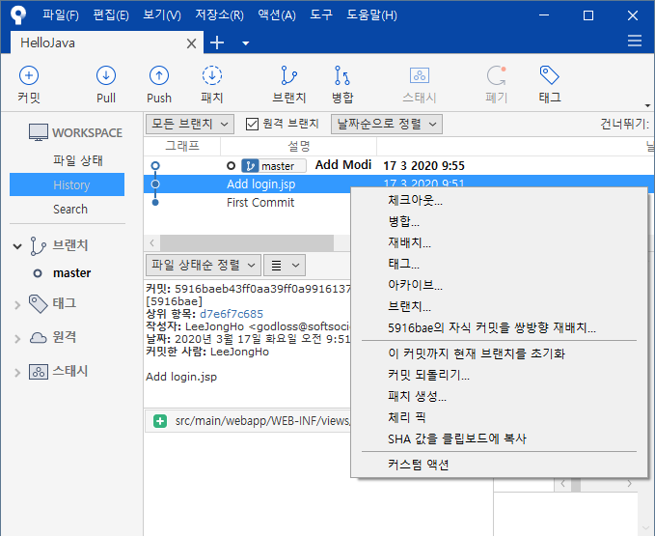
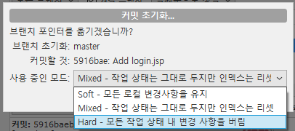
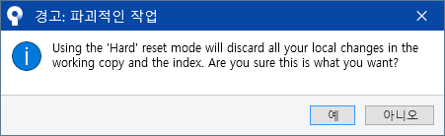
Git의 과거 시점으로 돌아가기 !
SourceTree에서 History를 선택하세요.
돌아가고 싶은 과거의 타임 캡슐을 선택 → 마우스 우 클릭 → 이 커밋까지 현재 브랜치를 초기화
옵션을 선택하는 창이 하나 뜨는데 “Hard” 옵션을 선택 후 확인
파괴적인 작업이라는 경고가 발생하는데 걱정 하지 말고 “예“ 선택

Slide 28
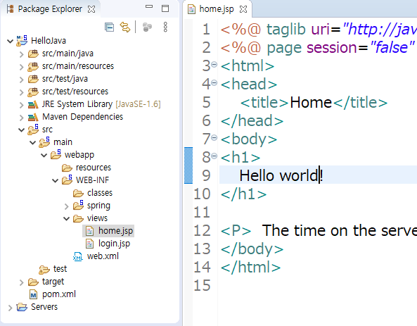
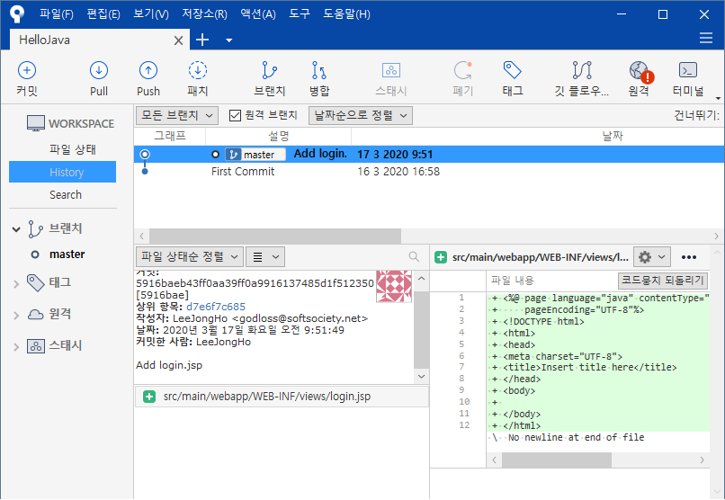
Git의 과거 시점으로 돌아가기 !
STS의 코드를 확인해보면 과거의 시점으로 돌아온 것을 확인 할 수 있고
SourceTree의 History에도 과거 시점 이후의 항목들이 사라진 것을 알 수 있습니다.(해당프로젝트 우클릭->Refresh)
이 방식으로 과거로 돌아오면 다시 미래 시점으로 갈 수 없습니다.

Slide 29
Git의 과거 시점으로 돌아가기 !
직접 다시 파일을 생성해서 이전의 상태로 복구합시다.
다시 복구한 상태
Add Modify Delete
수정
삭제
추가
home.jsp
login.jsp
join.jsp
Add login.jsp
추가
login.jsp
First Commit
추가
Legacy Project

Slide 30
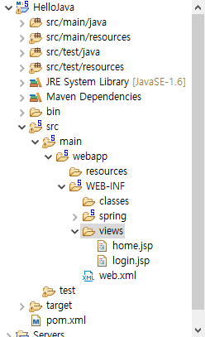
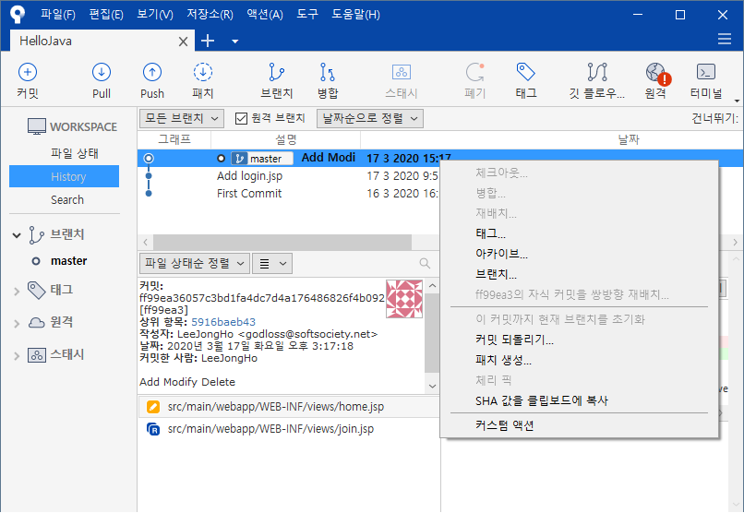
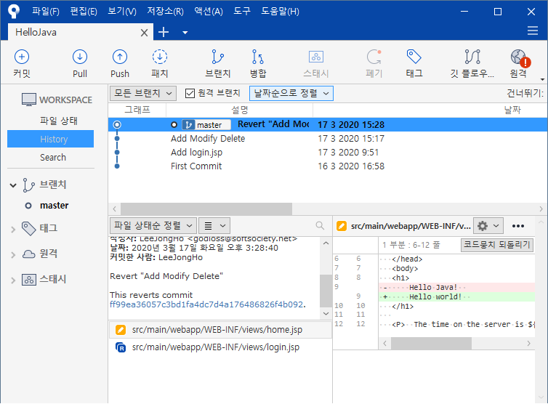
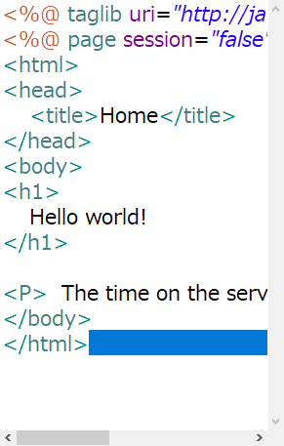
Git의 과거 시점으로 돌아가기 !
두 번째 방법은 소심하게 돌아가는 방법( Revert ) 입니다. 미래에 한 발을 걸치고 과거로 돌아가는 방법입니다.
SourceTree의 History를 선택하세요.
이번에는 돌아갈 시점이 아닌, 취소할 시점을 선택 → 마우스 우 클릭 → 커밋 되돌리기
SourceTree의 History에는 Revert 이력이 추가 되었고 STS에서 코드를 확인하면 이전의 상태로 돌아간 것이 확인 됩니다.
(해당프로젝트 우클릭->Refresh)

Slide 31
Git의 과거 시점으로 돌아가기 !
Revert
수정
추가
삭제
home.jsp
login.jsp
join.jsp
Add Modify Delete
수정
삭제
추가
home.jsp
login.jsp
join.jsp
Add login.jsp
추가
login.jsp
First Commit
추가
Legacy Project

Slide 32
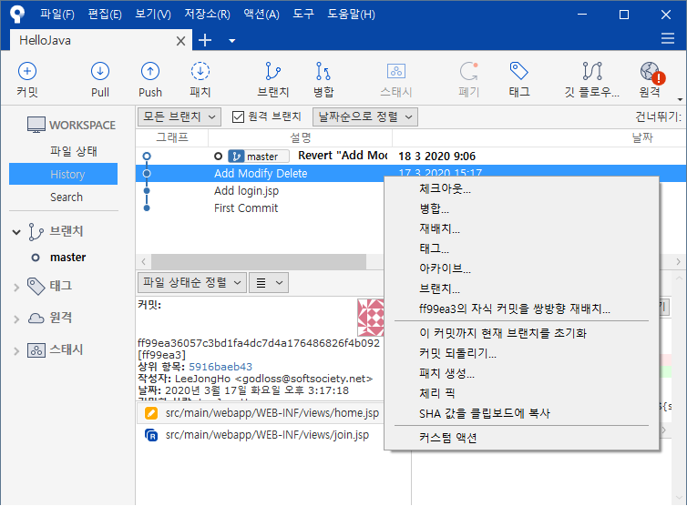
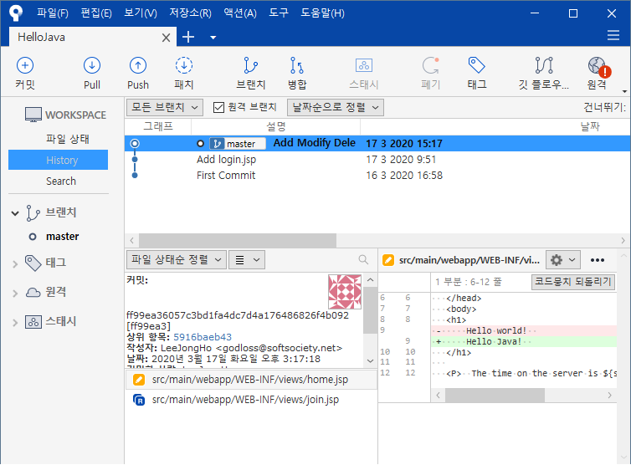
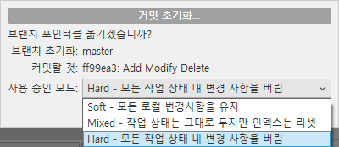
Git의 과거 시점으로 돌아가기 !
Revert한 내용을 취소하고 다시 미래로 돌아가 봅시다.
SourceTree의 History에서 돌아가려는 지점을 선택 → 마우스 우 클릭 → 이 커밋까지 현재 브랜치를 초기화
모드 선택에서 Hard 모드를 선택
다시 미래로 돌아온 것을 확인 할 수 있습니다. (해당프로젝트 우클릭->Refresh)

Slide 33
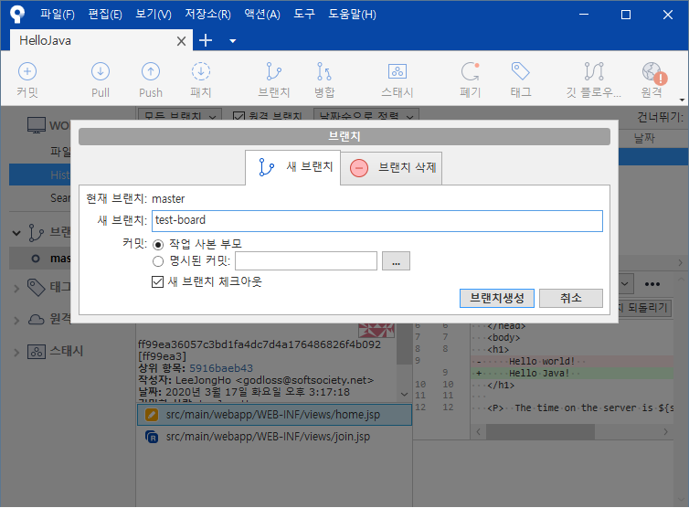
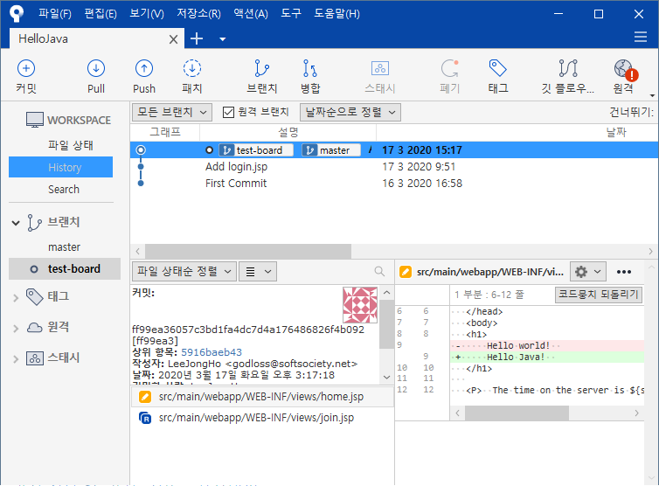
Git의 평행 우주를 넘나들기 !
회사에서는 회원가입 화면(join.jsp)를 만들어서 사용하고 있는데 새로운 기능을 추가 하고 싶습니다.
하지만 함부로 회사파일을 수정할 수는 없습니다.
이럴 때 다른 평행우주(Branch)를 만들어서 넘어가는 겁니다.
SourceTree에서 브랜치 선택 → “test-board”를 새 브랜치 이름에 작성 → 브랜치 생성

Slide 34
Git의 평행 우주를 넘나들기 !
Branch는 “가지” 라는 뜻으로
현 시점에서 두 미래로 분기하겠다는 겁니다.
새로 만들어 지는 Branch는 원Branch의 현 상태를
그대로 복사해서 가져갑니다.
home.jsp : HelloJava!
join.jsp
master
test-board

Slide 35
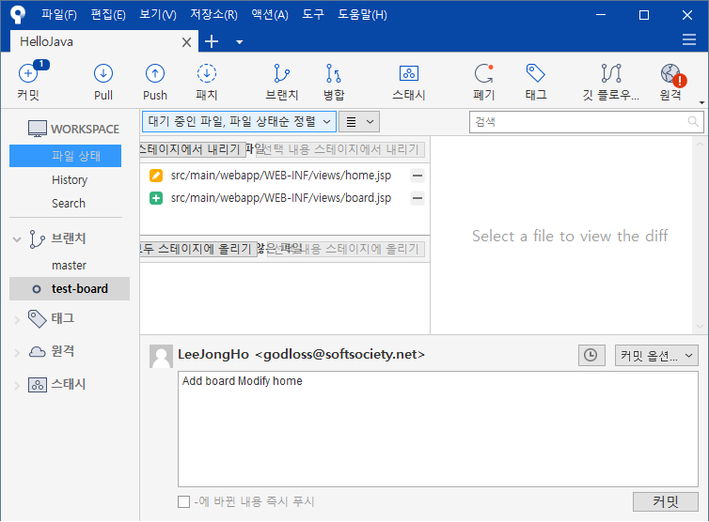
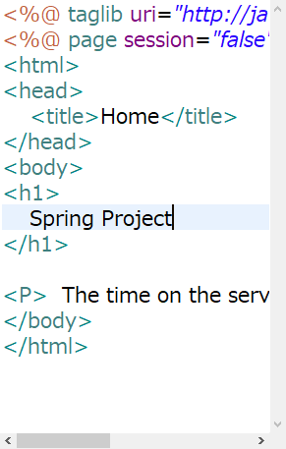
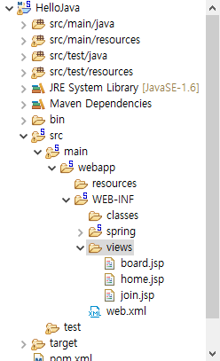
Git의 평행 우주를 넘나들기 !
새롭게 만든 평행 우주(test-board)에서 나만의 작업을 진행해 보겠습니다.
우선 home.jsp의 “HelloJava!”를 “Spring Project”로 변경하고 board.jsp를 추가해서 캡슐에 넣고 묻어보도록 하겠습니다.

Slide 36
Git의 평행 우주를 넘나들기 !
join,jsp
home.jsp : Spring Project
[Create] board.jsp
home.jsp : HelloJava!
join.jsp
master
test-board

Slide 37
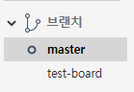
Git의 평행 우주를 넘나들기 !
평행 우주(test-board)에서 나만의 작업을 진행하고 있었는데 다시 원래의 우주(master)로 돌아가서 확인 할 일이 생겼습니다.
SourceTree의 master 브랜치를 더블 클릭 합니다.
STS 코드가 원래 상태로 돌아 온 것을 확인 할 수 있습니다.
(해당프로젝트 우클릭->Refresh)

Slide 38
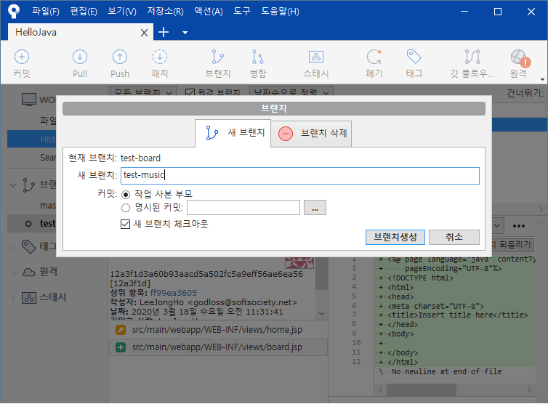

Git의 평행 우주를 넘나들기 !
test-board 브랜치로 부터 또 새 브랜치를 생성해 보겠습니다.
test-board 브랜치를 더블 클릭해서 선택 한 후 새 브랜치를 생성 합니다. 이름은 test-music 이라고 생성하겠습니다.

Slide 39
Git의 평행 우주를 넘나들기 !
join,jsp
home.jsp : Spring Project
[Create] board.jsp
home.jsp : HelloJava!
join.jsp
master
test-board
test-music

Slide 40



Git의 평행 우주를 넘나들기 !
새롭게 만든 평행 우주(test-music)은 test-board에서 브랜치를 생성했기 때문에 test-board의 내용과 같은 상태 입니다.
우선 board.jsp의 “게시판 입니다.”를 추가하고 music.jsp를 추가해서 캡슐에 넣고 묻어보도록 하겠습니다.

Slide 41
Git의 평행 우주를 넘나들기 !
home.jsp
Join.jsp
board.jsp : 게시판입니다.
[Create] music.jsp
join,jsp
home.jsp : Spring Project
[Create] board.jsp
home.jsp : HelloJava!
join.jsp
master
test-board
test-music

Slide 42



Git의 평행 우주를 넘나들기 !
이제 3개의 평행 우주가 존재하고 SourceTree를 통해서 쉽게 넘나들 수 있습니다.
우선 master브랜치로 돌아와서 한가지 작업을 더 하도록 하겠습니다.
join.jsp에 “회원가입 페이지”를 추가하고 커밋 하겠습니다.

Slide 43
Git의 평행 우주를 넘나들기 !
home.jsp
Join.jsp
board.jsp : 게시판입니다.
[Create] music.jsp
home.jsp : HelloJava!
join.jsp : 회원 가입 페이지
join,jsp
home.jsp : Spring Project
[Create] board.jsp
home.jsp : HelloJava!
join.jsp
master
test-board
test-music

Slide 44
Git의 평행 우주를 넘나들기 !
이제 평행 우주에서 진행 했던 작업을 메인 프로젝트에 적용( Merge ) 해보겠습니다.
home.jsp
Join.jsp
board.jsp : 게시판입니다.
[Create] music.jsp
home.jsp : HelloJava!
join.jsp : 회원 가입 페이지
join,jsp
home.jsp : Spring Project
[Create] board.jsp
home.jsp : HelloJava!
join.jsp
master
test-board
test-music

Slide 45


Git의 평행 우주를 넘나들기 !
SourceTree의 브랜치를 master로 변경합니다.
병합(Merge)하려는 브랜치(test-music)를 우 클릭 합니다. `현재 브랜치로 test-music 병합` 을 선택합니다.

Slide 46


Git의 평행 우주를 넘나들기 !
병합(Merge)이 완료 되었습니다. 먼저 SourceTree를 확인해 보겠습니다.
그래프를 보면 병합이 된 것이 보입니다. STS를 확인해 보겠습니다.
STS에도 평행 우주에서 작업했던 내용들이 다 반영 되어 있는 것을 확인 할 수 있습니다.
병합을 할 때 서로 같은 파일을 변경하지 않았기 때문에 순조롭게 병합이 됐지만
만약 같은 파일을 서로 다른 브랜치에서 수정하고 병합 한다면
충돌(Conflict)이 발생합니다. 충돌은 뒤에 나오는 협업에서 다뤄보도록 하겠습니다.

Slide 47
협업해서 Git 작업해보기

Slide 48



Git으로 협업은 어떻게 하나요 ?
앞에서 Git을 어떻게 사용하는지 배웠습니다. 이제 Git을 다른 사람들과 같이 사용해 보도록 하겠습니다.
Git을 사용해서 클라우드를 쓰듯이 소스들을 업로드해서 다른 개발자들과 공유할 수 있는 Git 저장소들이 있습니다.
그 중에 GitHub는 “오픈소스의 성지” 라고 불릴 정도로 유명한 곳이죠.
우리는 Git 과 GitHub를 연결해서 협업을 진행해 보도록 하겠습니다.

Slide 49

GitHub는 어떻게 사용하나요 ?
앞에서 작업한 내용처럼 내 PC에 Git 저장소를 만들고 사용하고 있는 상태를 가정하고 진행 하겠습니다.
GitHub 사이트( https://github.com/ )로 이동 합니다.
GitHub계정이 없으신 분들은 회원가입을 진행 합니다. 우측 상단 Sign up 클릭.

Slide 50


GitHub는 어떻게 사용하나요 ?
Email, password, username을 입력하고 Continue를 클릭합니다.
Create account를 클릭합니다.

Slide 51


GitHub는 어떻게 사용하나요 ?
입력한 메일에 들어가서 Code를 확인합니다.
해당 Code를 입력하면 자동으로 페이지가 전환됩니다.

Slide 52


GitHub저장소는 어떻게 만드나요 ?
GitHub 사이트에서 로그인을 하시고 Create repository를 선택합니다.
Git으로 관리되는 프로젝트 폴더 하나가 원격으로 저장되는 공간입니다.
Repository-name 영역에 프로젝트명을
입력해 주세요.
Description 영역은 프로젝트의 설명을
입력해 주세요. (선택사항)
Public
오픈소스로 만들어서 사람들에게 공유하거나
기업들에게 공개할 포트폴리오로 사용
Private
외부에 공개되어서는 안되는 프로젝트

Slide 53

GitHub저장소는 어떻게 만드나요 ?
저장소를 생성하시면 아래와 같은 화면을 보실 수 있습니다.
GitHub저장소의 URL을 보시면 사용자명(NaYongTae)과 저장소명(github-project)이 들어가 있는 것을 볼 수 있습니다.

Slide 54


GitHub에 올려선 안되는 파일 설정 !
GitHub저장소까지 생성 했으니 내 PC의 Git 저장소에 있는 소스 코드를 GitHub저장소에 올려야 하는데 그 전에 해야 할 일이 한가지 남았습니다.
프로젝트를 진행하면 Git으로 관리하는 GitHub에 올려서는 안되는 파일들이 있을 수 있습니다.
예를 들면, 코드를 실행하면 자동으로 생성되는 파일들이나 다운로드 받는 패키지들은 굳이 Git에 무리를 주거나
GitHub 용량을 차지하게 할 필요가 없습니다.
또는 보안적으로 정말 중요한 내용 (데이터베이스 계정 등이 담긴 파일)은 오픈소스 프로젝트라도 대중에게 공개되면 곤란할 겁니다.
이럴 때 사용 되는게 .gitignore 파일 입니다.
STS 프로젝트의 폴더 바로 안쪽, 최상위 공간에 .gitignore 파일을 생성 합니다.
STS 프로젝트명(HelloJava)를 우클릭 → New → File → 파일명에 .gitignore 입력 후 생성
생성된 .gitignore 파일은 숨김 파일이라서 STS에서 확인하기 위해선 필터 설정을 해야 합니다.
STS 메뉴 중 Window 선택 → Navigation → Show View Menu를 선택 하거나 단축키 Ctrl + F10 을 누릅니다.
메뉴창이 보이면 Filters… 를 선택합니다.
맨 위에 .* resources의 체크를 해제 하면
STS 프로젝트에서 숨김 파일을 볼 수 있습니다.

Slide 55


GitHub에 올려선 안되는 파일 설정 !
.gitignore를 사용하기 위해서 우선 STS에서 새로운 파일을 하나 생성 하겠습니다.
secret-board.jsp 파일을 생성 하겠습니다.
SourceTree에서 master 브랜치의 파일 상태를 보면 .gitignore 파일과 secret-board.jsp 파일이 추가된 내용을 확인 할 수 있습니다.

Slide 56


GitHub에 올려선 안되는 파일 설정 !
STS에서 .gitignore 파일에다가 secret-board.jsp 이름을 추가 합시다.
다시 SourceTree를 확인해보면 이제는 .gitignore 파일만 추가 되어 있고 secret-board.jsp 파일은 사라진 것을 확인할 수 있습니다.

Slide 57


GitHub에 올려선 안되는 파일 설정 !
.gitignore 파일을 작성하기 편하게 도와주는 사이트가 있습니다.
https://gitignore.io/ 에 접속하셔서 Eclipse를 검색하시고 생성 하시면 됩니다.
생성된 파일을 복사하셔서 .gitignore 파일에 붙여 넣어서 사용하도록 하겠습니다.
복사한 내용에 target/ 을 추가해 줍니다.
target 폴더 아래의 모든 내용을 무시하겠다는 설정입니다.
target은 빌드 할 때마다 생기는 파일 이므로 공유할 필요가 없습니다.
※ 중요 ※
.project .classpath .settings target/ 는 설정이 섞이면 안되는 부분이기 때문에 처리를 해줘야 합니다.
단, 위의 파일들이 없으면 프로젝트 생성시 import 방식에 알맞은 방식을 선택해야 합니다.

Slide 58

GitHub에 어떻게 소스를 올리나요 ?
자, 이제 내 PC의 Git 저장소에 있는 소스 코드를 GitHub저장소에 올려볼께요.
우선, SourceTree에서 현재까지 작업한 내용들이 전부 Commit이 되어 있는지 확인 해 주세요.
Commit이 되어있지 않다면 Commit을 해줍니다.

Slide 59


GitHub에 어떻게 소스를 올리나요 ?
SourceTree에서 저장소 메뉴를 선택 → 원격 저장소 추가를 선택
저장소 설정 창에서 추가 버튼을 선택 합니다.

Slide 60


GitHub에 어떻게 소스를 올리나요 ?
원격 저장소 정보 창에서 원격 이름에는 “origin” 이라고 입력 합니다.
다른 명칭으로 작성 해도 되지만 Git 초기화시 기본 브랜치명이 “master”인 것처럼 원격저장소 기본이름을 “origin”이라고 사용합니다.
URL / 경로 부분에는 GitHub의 저장소 URL을 복사하여 붙여 넣어 줍니다.
사용자명 부분에는 GitHub의 사용자명을 작성합니다.
확인을 하고 SourceTree의 원격 탭을 보면 “origin”을 볼 수 있습니다.

Slide 61


GitHub에 어떻게 소스를 올리나요 ?
원격 저장소가 추가되었으니, 소스코드를 올려 보겠습니다.
SourceTree에서 Push를 선택하고 원격 origin의 master 브랜치로 올리게 설정한 뒤 Push를 선택
GitHub 로그인 요구하는데 유저이름과 비밀번호를 입력해서 로그인을 해줍니다.

Slide 62

GitHub에 어떻게 소스를 올리나요 ?
GitHub 저장소에 가서 새로고침을 하면 소스코드가 업로드 된 것을 볼 수 있습니다.
업로드 된 파일명을 확인 할 수도 있고
커밋메세지를 클릭하면 어떤 변화들이
있었는지 확인 할 수 있습니다.
그런데 이상한 점을 볼 수 있습니다.
바로 .gitignore에 지정 해줬던 파일들도
GitHub에 Push가 된 것입니다.
그 이유는 .gitignore파일을 생성하기 전에
Commit을 먼저 했기 때문입니다.
이미 Commit된 내용은 .gitignore에 추가하더라도
반영 되지 않는다는 것을 알 수 있습니다.
자 그럼, 이미 Commit된 내용을 어떻게 ignore처리
하는지 다음 페이지에서 같이 해보도록 하겠습니다.

Slide 63


GitHub에 어떻게 소스를 올리나요 ?
우선 SourceTree의 Master 브랜치를 선택해 주세요.
우측 상단에 있는 터미널을 선택해 주세요. 그러면 검정색 터미널창이 보일 겁니다.
터미널 창에 『 git rm -r --cached . 』 이라고 작성하고 엔터를 눌러주세요. 정확히 작성 해야 합니다.

Slide 64

GitHub에 어떻게 소스를 올리나요 ?
다시 SourceTree로 돌아와서 파일 상태를 확인하면 스테이지에 올려야 할 파일 목록이 보입니다.
모두 스테이지에 올리시고 “fixed untracked files” 라고 Commit 합니다.

Slide 65


GitHub에 어떻게 소스를 올리나요 ?
Commit을 하면 SourceTree에 아래와 같이 Push와 master브랜치에 숫자가 나타납니다.
원격 저장소에 올려야할(Push)내용이 1개 있다고 표시 되는 겁니다. Push를 누르면 Push창이 뜹니다.
Push창에서 Push가되는 저장소를 확인하시고 Push버튼을 선택합니다.

Slide 66

GitHub에 어떻게 소스를 올리나요 ?
이런 식으로 내 PC에 있는 파일들을 클라우드에 올려서 사용하듯이 GitHub 저장소에 올릴 수 있습니다.
GitHub 사이트에서 저장소를 확인하면 .gitignore에서 설정했던 파일들이 사라진 것을 확인 할 수 있습니다.
이제 GitHub에 올라간 파일을 다른 유저가 내려 받아서 사용하는 방법에 대해 설명하도록 하겠습니다.

Slide 67



GitHub에 올라간 소스 내려 받기 !
이제 GitHub에 올린 소스를 내려 받아 보겠습니다.
GitHub저장소가 Public 이라면 누구나, Private 이라면 본인과 이 저장소에 초대된 사람들만 가능 합니다.
다른 사용자를 초대하려면 GitHub저장소에서 Settings 를 선택 후 Manage access 를 선택 합니다.
Add people을 선택합니다.

Slide 68


GitHub에 올라간 소스 내려 받기 !
초대할 사용자의 이름을 작성하고 추가버튼을 누릅니다.
초대를 받은 사용자는 이메일에서 초대를 확인 할 수 있습니다.

Slide 69


GitHub에 올라간 소스 내려 받기 !
이제 다른 사용자(kkiyeol)가 올린 GitHub의 코드를 제가(NaYongtae) 받아서 사용한다고 가정하겠습니다.
PC에 GitHub에서 다운받을 프로젝트의 명칭과 같은 폴더(HelloJava)를 하나 생성하겠습니다.
SourceTree에서 상단의 + 버튼을 눌러서 새로운 탭을 엽니다.
ㅍ

Slide 70


GitHub에 올라간 소스 내려 받기 !
새로운 탭에서 Clone를 선택 합니다.
저장소 URL 항목에는 GitHub의 저장소 주소를 작성 합니다.
목적지 경로에는 방금 생성한 로컬 저장소의 위치를 선택 합니다.
클론 버튼을 선택 합니다.
로컬 저장소에 가보면 GitHub로 부터 내려 받은
소스코드를 확인 할 수 있습니다.

Slide 71



GitHub에 올라간 소스 내려 받기 !
내려 받은 소스 코드를 STS에 import 해보겠습니다.
▪ 혼자서 연습하시는 분들은 workspace를 변경해서 import를 해주세요. 협업일 경우에는 바로 import하시면 됩니다.
받은 파일들을 확인해 보시면 .gitignore에 지정된 파일들이 없는 상태 입니다. 즉, 일반적인 방법으로 import를 할 수 없고
정확한 project형태를 선택해서 import를 해야 합니다. 지금 프로젝트는 Maven 방식의 Project 이므로 Maven Project를 선택하겠습니다.
STS의 Package Explorer 에서 우클릭 → import 선택 → Maven 폴더 밑에 Existing Maven Project 선택 후 Next
Root Directory 오른쪽 Browse… 선택 → 내려 받은 소스 코드 폴더 선택 → pom.xml 체크 확인 후 Finish 선택
Build가 완료되면 STS에 import가 된 코드를 확인 할 수 있습니다.

Slide 72

GitHub에 올라간 소스 내려 받기 !
혹시라도 STS의 프로젝트가 아래처럼 보인다면 당황하지 말고 Maven Update를 실행해 주세요.
프로젝트명 우클릭 → Maven → Update Project → 프로젝트 선택 후 OK 선택
Update Project가 한번에 해결이 되지 않을 수도 있습니다.
2~3회 진행 해보시고 그래도 해결이 되지 않으면
GitHub에서 받아서 다시 진행 해보시기 바랍니다.

Slide 73


GitHub를 통해 코드 주고 받기 !
이제 코드를 내려 받은 유저가 새로운 파일을 작성해서 GitHub에 올려보겠습니다.
STS에서 gitPage.jsp 를 생성 하겠습니다.
SourceTree 에서 생성한 gitPage.jsp파일을 스테이지에 올리고 Commit 하겠습니다.

Slide 74


GitHub를 통해 코드 주고 받기 !
Commit이 완료 되면 SourceTree에 Push를 해야 한다는 표시가 보입니다.
Push를 눌러서 GitHub의 origin저장소의 master브랜치에 Push를 합니다.
GitHub 사이트에 가서 새로고침을 하고 commits를 선택해서 보면 gitPage.jsp를 Commit한 내역이 보입니다.

Slide 75

GitHub를 통해 코드 주고 받기 !
자 이제, 새로운 파일이 GitHub에 올라왔으니 다른 유저로 받아 보도록 하겠습니다.
우선 SourceTree에서 패치를 선택 합니다. 모든 원격 저장소에서 가져오기를 체크 하고 확인 합니다.
패치는 원격저장소에서 변경점이 있는지 확인해주는 것 입니다.
지금 보는 화면은 시간이 어느정도 흘렀기 때문에 Pull이 표시가 되지만
Pull표시가 없을 때 패치를 통해서 다른 사람이 작업한 내역이 있는지를
확인 할 수 있습니다.
POINT
협업을 할 때 항상 Push를 하기 전에 항상 패치 부터 받고 Pull 할 것이
있는지 혹은 Conflict가 났는지를 보고 처리한 후에 Push를 해야 합니다.
그리고 GitHub에 올라간 내역을 다 Pull 받기 전에는 Push할 수 없습니다.

Slide 76


GitHub를 통해 코드 주고 받기 !
패치가 끝났으니 Pull을 눌러서 소스 코드를 받아 옵니다.
『충돌이 없으면 묶어서 바로 커밋』 이 체크 되어 있는지 확인하고 Pull 선택해 주세요.
Pull받은 STS에 가보면 gitPage.jsp가 추가 되어있는 것이 보입니다.

Slide 77


GitHub를 통해 브랜치 주고 받기 !
이번엔 소스 코드가 아닌 브랜치를 주고 받아 보겠습니다. SourceTree에서 새로운 브랜치를 생성하겠습니다.
브랜치를 선택하고 “test-gitbranch” 라고 명칭을 입력하고 생성을 눌러주세요.
해당 STS에서 branch.jsp 파일을 생성하고 Commit 하겠습니다.

Slide 78


GitHub를 통해 브랜치 주고 받기 !
새롭게 생성한 test-gitbranch를 GitHub에 올려주도록 하겠습니다.
SourceTree에서 생성한 브랜치 test-gitbranch에서 우클릭 → 푸시 하기 → origin 선택
Push할 대상을 확인하고 Push 선택 해 주세요.

Slide 79


GitHub를 통해 브랜치 주고 받기 !
이제 GitHub 사이트에 가서 새로고침을 하고 브랜치를 확인해 봅시다.
Branch를 선택하면 Push한 test-gitbranch가 보입니다. 선택해서 브랜치를 변경해 봅시다.
변경 후에 commits를 눌러보면 branch.jsp가 commit된 내용을 확인 할 수 있습니다.

Slide 80



GitHub를 통해 브랜치 주고 받기 !
GitHub에 브랜치가 올라 갔으니, 이제 내려 받아 보도록 하겠습니다.
다른 계정의 SourceTree를 열어서 패치를 누릅니다. 그러면 아래쪽 원격에 origin 밑에 test-gitbranch가 추가된 것을 확인 할 수 있습니다.
test-gitbranch를 우클릭 → 체크아웃 origin/test-gitbranch 선택 → 브랜치명 확인 후 확인 선택
test-gitbranch가 추가 된 것을 확인 할 수 있습니다.

Slide 81


GitHub를 통해 브랜치 주고 받기 !
마지막으로, master 브랜치로 이동해서 test-gitbranch에서 진행 했던 작업들을 병합합니다.
master브랜치로 이동 → test-gitbranch 우클릭 → 현재 브랜치로 test-gitbranch 병합 선택
그러면 master에도 branch.jsp가 생기고 GitHub에 Push할 내역이 1개 있다는 표시가 뜹니다. Push를 눌러서 진행합니다.

Slide 82



GitHub를 통해 브랜치 주고 받기 !
GitHub 저장소에서 commits를 선택하면 branch.jsp 를 추가한 Commit이 master 브랜치에도 적용된게 보입니다.
다른쪽 SourceTree에서도 패치 후 Pull 과정을 통해서 진행된 작업을 받아 줍니다.

Slide 83

충돌을 해결해 보기 !
Git을 사용하면서 많은 사람들이 어려워하고 부딪치기 싫어하는 경우가 바로 충돌(Conflict) 입니다.
대부분 충돌이 발생하는 경우는 협업을 할 때
한쪽에서 A파일을 수정해서
GitHub에 Push를 했는데
다른 쪽에서 이를 Pull 받지 않은 상태에서
같은 파일을 수정해서 커밋한 상태
이쪽이 새로 Push를 했어서, 이걸 Pull 받기 전까진
Push가 안되는 상황입니다.
이때 Pull을 하면 Conflict가 발생합니다.
A
A

Slide 84


충돌을 해결해 보기 !
직접 충돌을 내서 해결을 해보도록 하겠습니다.
한쪽의 STS의 home.jsp 의 타이틀을 HelloSpring 으로 수정하겠습니다.
SourceTree에서 Commit 하고 Push 까지 하도록 하겠습니다.

Slide 85



충돌을 해결해 보기 !
이제 다른 쪽 STS의 home.jsp 의 타이틀을 HelloJava로 변경하도록 하겠습니다.
연결된 SourceTree로 돌아와서 Commit 하고 Push를 해봅시다.
자 그러면 그림과 같은 에러가 발생합니다. Pull 할 것이 있으니 Push를 할 수 없다는 내용입니다.

Slide 86

충돌을 해결해 보기 !
그러면, 원격에 누가 새 작업을 올렸다는 것을 알 수 있죠. SourceTree에서 Pull을 받아 봅시다.
Conflict가 발생했다는 창이 뜹니다. 누군가 같은 파일을 수정했다는 것을 알 수 있습니다.
이런 상황인거죠
A
HelloSpring
HelloJava
A

Slide 87

충돌을 해결해 보기 !
충돌이 발생한 STS의 home.jsp를 확인하겠습니다.
양쪽의 작업이 겹치는 부분이 그림과 같이 처리가 되어서 저장 되어 있습니다.
HEAD 부분은 내가 작업한 내역이고
그 아래 이 부분이 상대방이 작성한 부분 입니다.

Slide 88

충돌을 해결해 보기 !
이제 충돌이 난 부분의 코드를 합의를 봐서 남길 것은 남기고 지울 것은 지워서 저장합니다.

Slide 89


충돌을 해결해 보기 !
SourceTree로 돌아와서 보면 이미 Commit메세지까지 작성되어 있습니다. home.jsp를 스테이지 올리고 Commit & Push를 진행합니다.
이제 다른 쪽의 SourceTree로 가서 패치를 합니다. Pull 받아야 하는 항목이 보일 겁니다.
Pull을 받아주면 충돌 해결!

Slide 90
수고하셨습니다

